Slide 1


«Салют,
Пионерия!»

Slide 2
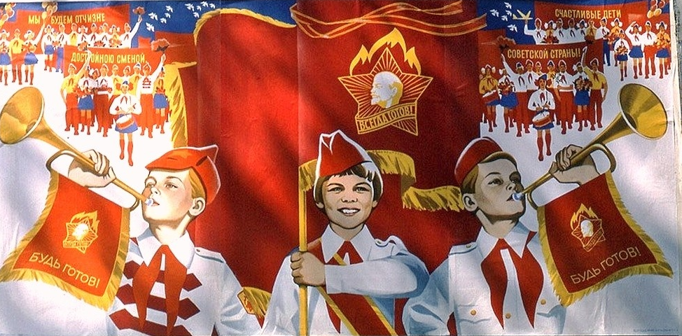
19 мая 1922 года Вторая Всероссийская конференция комсомола приняла решение о повсеместном создании пионерских отрядов.

Slide 3
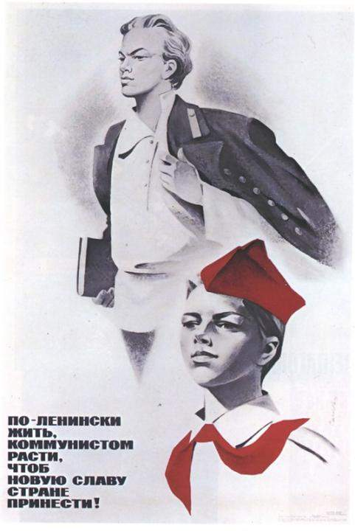
История Пионерии
Март 1926 года - Пионерская организация стала именоваться - Всесоюзная пионерская организация им.В.И.Ленина.
До 1924 года пионерская организация носила имя Спартака, а после смерти Ленина получила его имя

Slide 4
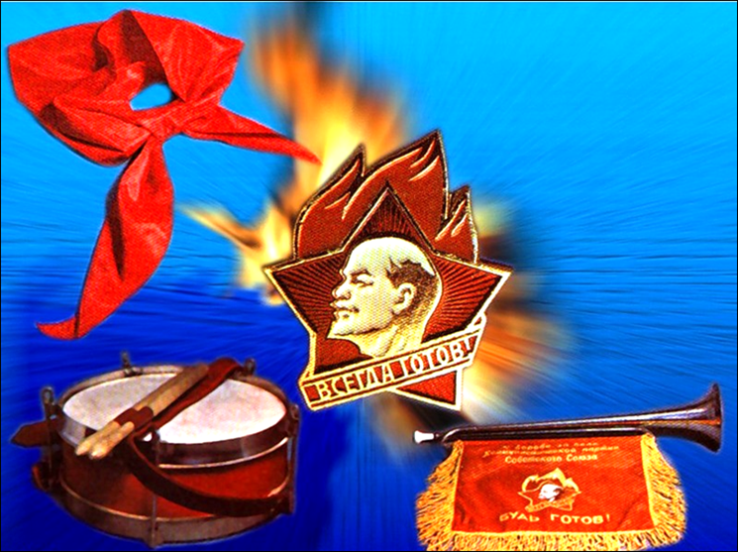

Символы пионерской организации
пионерское знамя;
отрядный флаг;
пионерский галстук и значок;
горн, барабан.

Slide 5
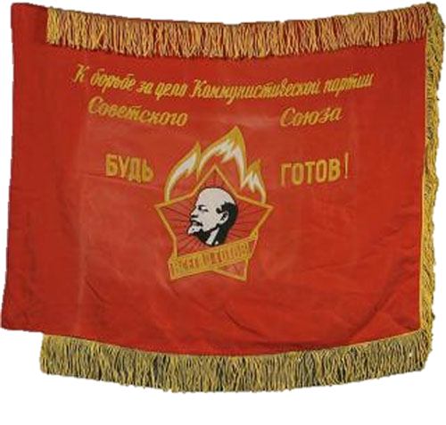
Пионерское знамя
Пионерское знамя - красное полотнище, на котором изображены пионерский значок и девиз «К борьбе за дело Коммунистической партии Советского Союза будь готов!». К главному знамени Всесоюзной пионерской организации были приколоты два Ордена Ленина.
Красное знамя – это и напоминание о пролитой крови самих пионеров. Красное знамя – это знамя цвета пылающего костра.

Slide 6
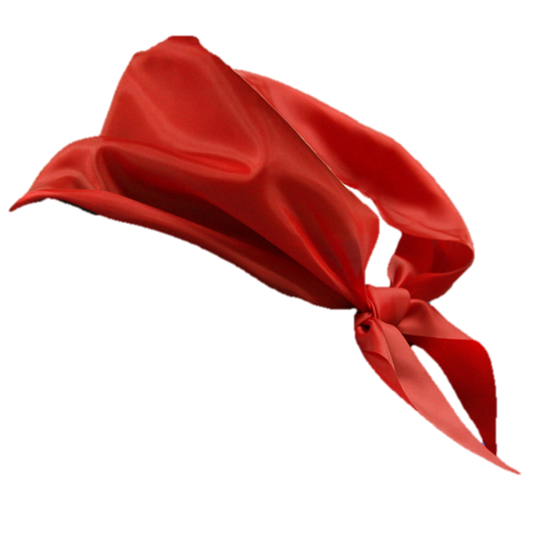
Пионерский галстук
Пионерская форма в обычные дни совпадала со школьной формой, дополнявшейся пионерской символикой — красным галстуком и пионерским значком. В торжественных случаях (праздники, приветствия на партийных и комсомольских форумах, встреча иностранных делегаций и т. п.) надевалась парадная форма. С гордостью носили на груди красный галстук – частичку боевого красного знамени. У пионерского галстука три конца – это символ единения партии, комсомола и пионерии.

Slide 7

Пионерский значок
Пионерский значок имел форму пятиконечной звезды, в центре которой - профиль Ленина, под ним девиз "Всегда готов!", над звездой три языка пламени.

Slide 8
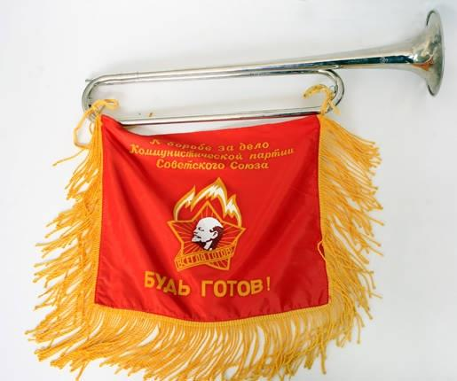
Пионерский горн
Горн созывает пионеров. Его сигналы сопровождают ритуалы. Горнист отряда — ответственное пионерское поручение. Горнист должен уметь выполнять строевые приемы с горном и подавать сигналы: «Слушайте все», «Сбор», «На знамя», «Походный марш», «На линейку», «Тревога» и некоторые другие.

Slide 9
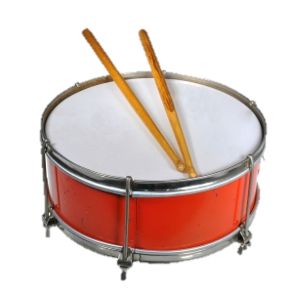
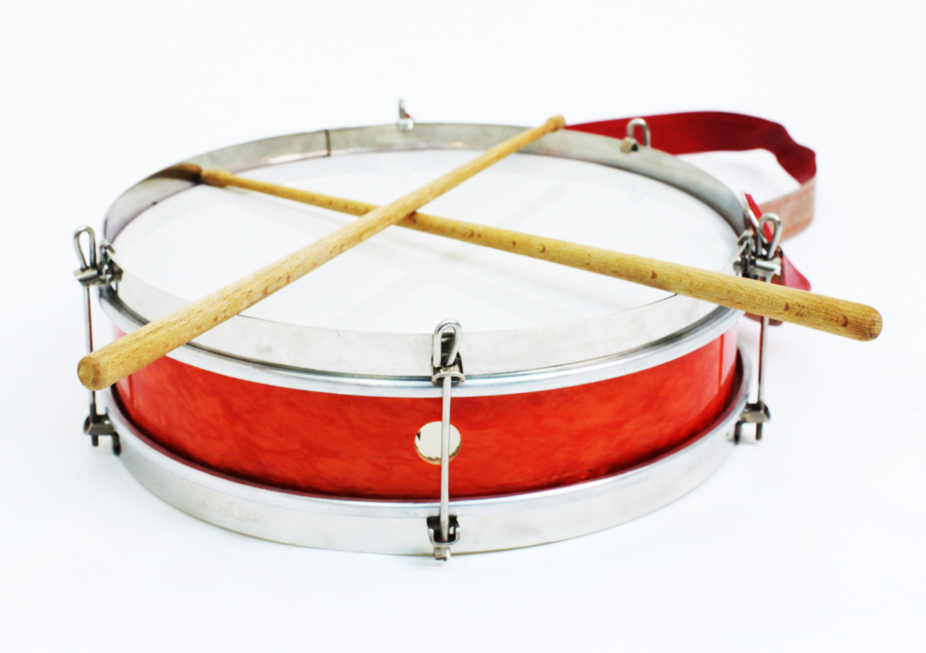
Пионерский барабан
Назначение барабана — сопровождать строй во время походов, шествий, парадов. Барабанщик отряда должен уметь выполнять строевые приемы, исполнять «Марш», «Дробь».

Slide 10
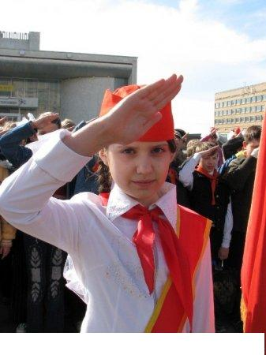
Пионерский салют
Приветствие пионеров — салют. Отдавая салют, пионер поднимает согнутую в локте правую руку перед собой, так, что рука оказывается чуть выше головы. Поднятая выше лба ладонь означала, что общественные интересы у пионера выше личных.
Салют отдается только, если на пионере повязан галстук.

Slide 11
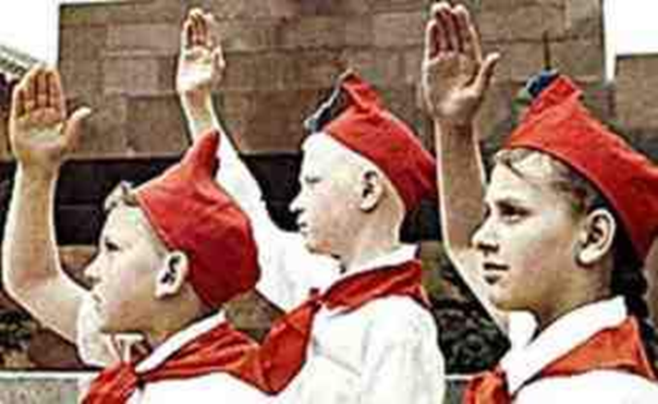
Пионерский девиз
На призыв:
«Пионер, к борьбе за дело Коммунистической партии Советского Союза будь готов!»
— следует ответ:
«Всегда готов!»

Slide 12
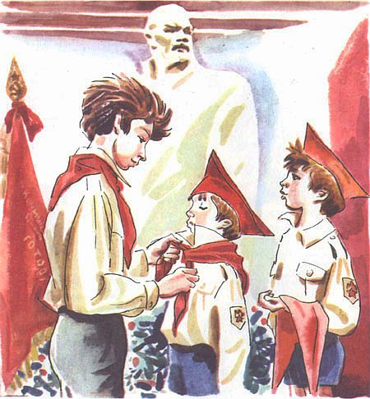
Порядок приёма в пионерскую организацию
В пионерскую организацию принимали школьников в возрасте от 9 до 14 лет. Прием осуществлялся индивидуально, открытым голосованием на сборе пионерского отряда или дружины.
Вступивший в пионерскую организацию на пионерской линейке давал Торжественное обещание пионера Советского Союза. В пионеры принимали в торжественной обстановке. Как правило, во время коммунистических праздников, чаще всего 22 апреля возле памятника В. И. Ленину.

Slide 13
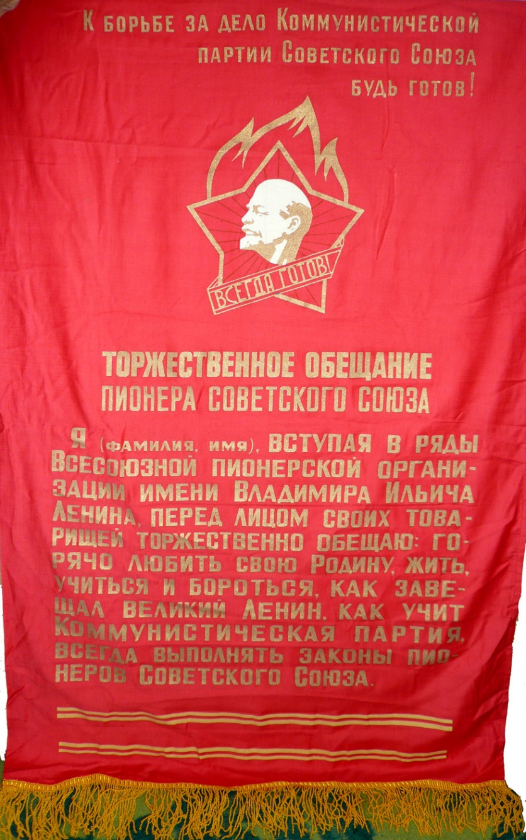
Клятва
Торжественное обещание пионера Советского Союза:
Я, (фамилия, имя), вступая в ряды Всесоюзной пионерской организации имени Владимира Ильича Ленина, перед лицом своих товарищей торжественно обещаю: горячо любить и беречь свою Родину, жить, как завещал великий Ленин, как учит Коммунистическая партия, как требуют Законы пионеров Советского Союза».

Slide 14
Законы пионеров Советского Союза:
Пионер предан Родине, партии, коммунизму.
Пионер готовится стать комсомольцем.
Пионер равняется на героев борьбы и труда.
Пионер чтит память погибших борцов и готовится стать защитником Отечества.
Пионер лучший в учебе, труде и спорте.
Пионер - честный и верный товарищ, всегда смело стоящий за правду.
Пионер - товарищ и вожатый октябрят.
Пионер - друг пионерам и детям трудящихся всех стран.

Slide 15
В 1991 году пионерская организация, как и ВЛКСМ, закончила свое существование. Сперва предпринимались попытки ее реформирования, но в прежнем масштабе создать детскую и юношескую организацию не удалось. Появилось множество других общественных организаций – преемников пионерской, образованных с участием детей и в их интересах.
Новый Союз пионерских организаций появился в 1992 году как негосударственная общественная организация, независимая от политических партий и движений.
Международный союз детских общественных объединений «СПО-ФДО»
Сегодня девиз пионеров: «За Родину, добро и справедливость».

Slide 16


Пионер – это светлое завтра.
Пионер – это солнца восход.
Пионер – это верность и братство.
Пионер – это мысли полёт.

